Slide 1

1.基本概念
2.假设检验的基本步骤
3.正态总体参数的假设检验
4.比例参数的假设检验

Slide 2
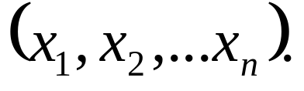
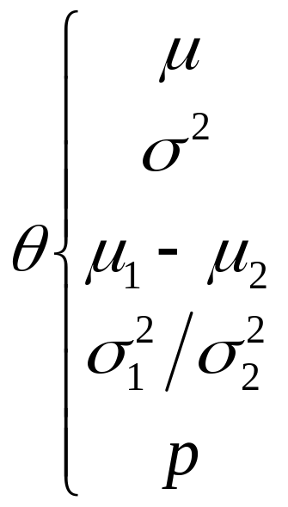


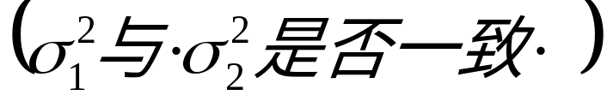

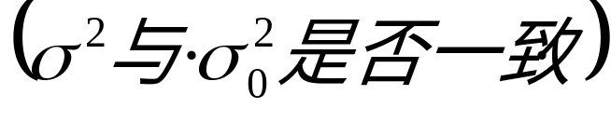
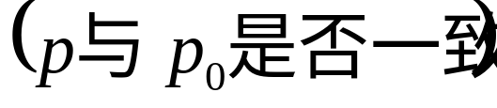
统计工作的基本步骤
1.收集资料：
2.统计分析：对数据整理和分析
3.统计推断：
（1）参数估计：
i）点估计：确定未知参数θ的估计量
ii）区间估计：确定（左，右）区间
（2）假设检验：
i）推断两个总体均数是否一致
正态总体
ii）推断两个总体方差是否一致
iii）推断一个总体均数有无变化
v）推断一个总体方差有无变化
vi）推断一个总体率p有无变化

Slide 3
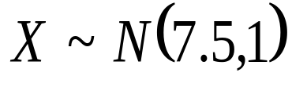
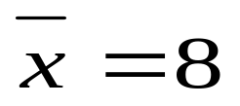
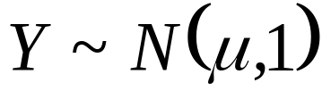
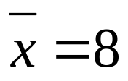
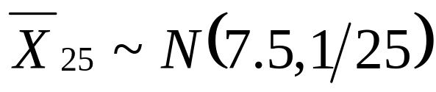
例1.某电视机厂生产的电视机寿命 值 （单位：年），为了提高产品寿命，刚刚完成了技术革新，现从新产品中随机抽取25台，测得平均寿命值为 。试问革新是否成功？
老产品寿命分布： ， 设新产品寿命分布：
ii) 假设革新不成功，则产品无变化，
Y与X同分布：
iii) 在ii)假设条件下计算 在分布中所处的位置：

Slide 4
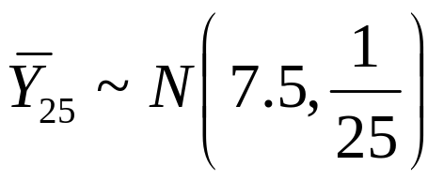



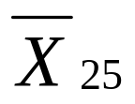
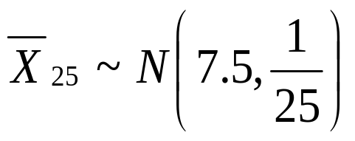
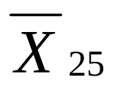





如果 落在非小概率区间则假设大概率成立（革新不成功）;
否则若落在小概率区间,则假设错误(革新成功)。
（类似反证法，又不全相同）
假设革新不成功，新老产品X与Y分布相同

Slide 5
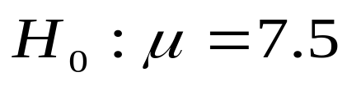
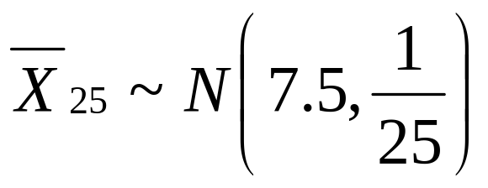
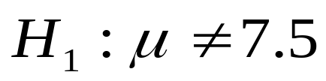
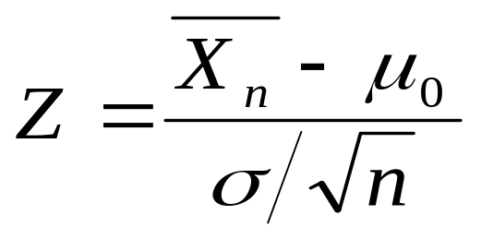
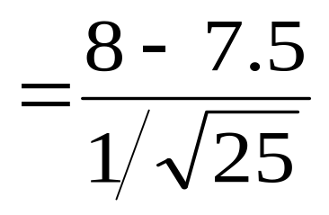
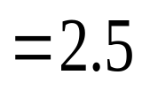


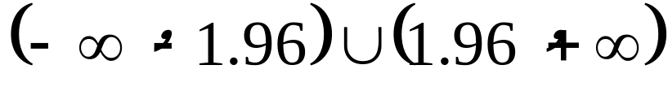






与 X 同分布
原假设：
备择假设：
检验统计量：
拒绝域：
结论：拒绝原假设，可以认为革新是成功的

Slide 6
建立假设
原假设：
备择假设：
检验统计量：
拒绝域：
结论：

Slide 7
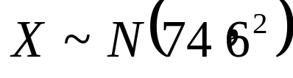
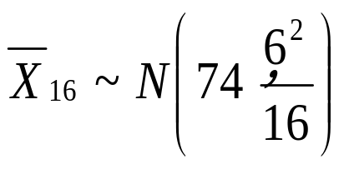

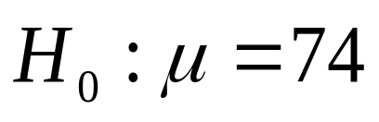
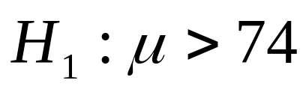
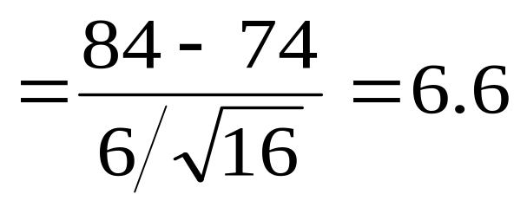



例2， 某医生在四川某高原地区工作期间，发现当地居民脉搏数明显偏高，于是随机抽取当地正常人16人，测得脉搏数平均值为84次/分。若已知中国人平均脉搏数 ，且医学上有理论证明，高原地区脉搏数因高原反应高于平原地区，问此地是否符合高原地区的特点，脉搏数高于全国标准？

Slide 8
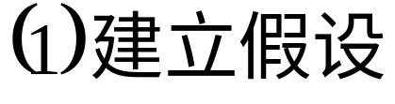
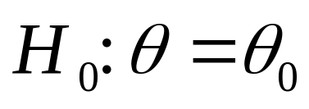
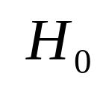
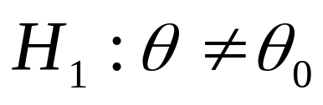

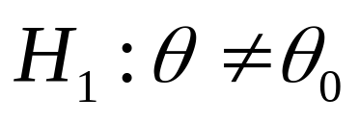
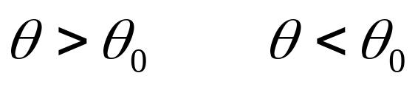

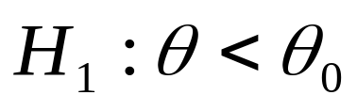
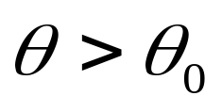


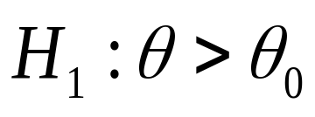
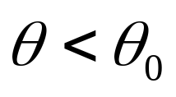
1.基本概念
原假设
（无差异，无变化，等号必在 ）
备择假设
（原假设的对立事件）
i）双侧检验
（没有把握到底 还是 ）
ii）单侧检验
（有充分的理由认为 一定不发生）
（有充分的理由认为 一定不发生）

Slide 9
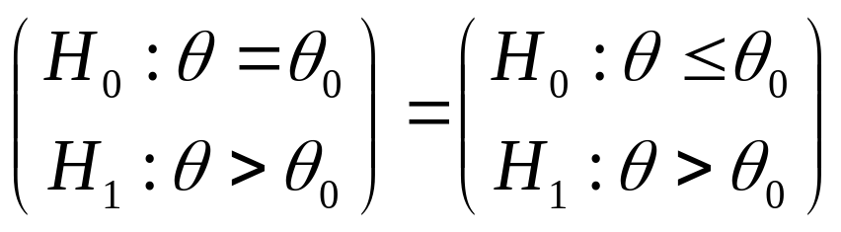
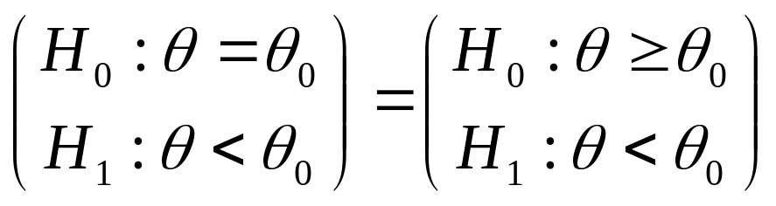


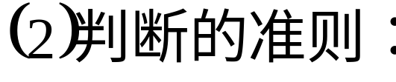
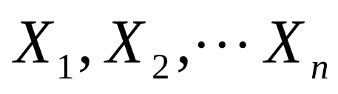

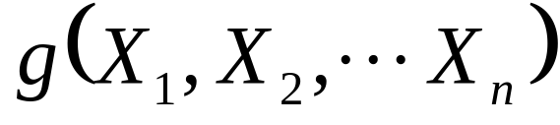
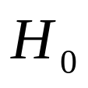
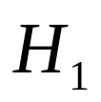
单侧检验也可以如下方式表示：
为总体 的一个样本，构造相应的统计量
，将 的样本空间分成两部分
拒绝域：（小概率事件区域）样本点落入拒绝域拒绝 ，接受
“接收域”：（非小概率事件区域-置信区间）若样本点没落入拒绝域，
则只能接收 。

Slide 10
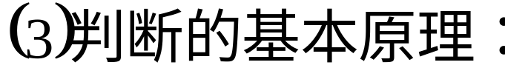
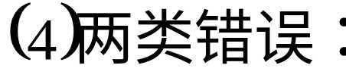
若事件A发生的概率P(A)<ɑ（ɑ为小概率事件标准），则认为在一次抽样下A不会发生。
假设检验是依据小概率事件原理，即小概率事件在一次抽样下不会发生的原理，来对原假设进行取舍。
但事实上，小概率事件在一次抽样下还是有可能发生的。
这样我们的判断就可能出错误。

Slide 11




Slide 12




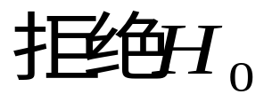












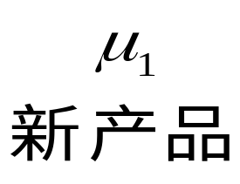



两类错误的关系：
i) α取值变大，β变小
反之 α取值变小，β变大
ii) 如果增加样本容量n，则可使α，β同时下降
iii) 革新成果越不明显
犯 类错误的概率越大
接受 不是没差别，而是差别不显著

Slide 13
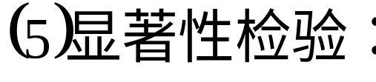

控制第I类错误 α的大小，不管第II类错误 β 的大小，称为显著性检验。
α称为显著性水平（显著性水平α和置信水平1-α是对偶事件）。
拒绝 差别有显著性，显著性水平为 α
接受 差别不显著
（不一定没有差别，也可能有差别，但差别不显著）

Slide 14
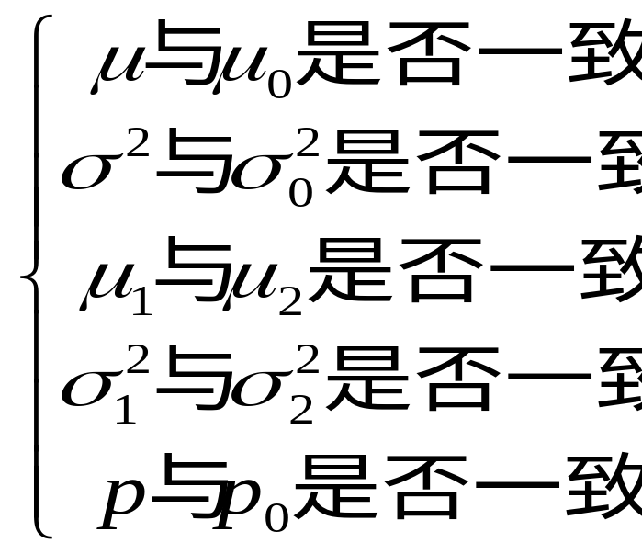

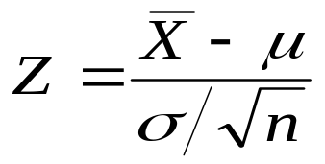





2.假设检验的基本步骤
（1）根据实际问题建立假设，常见的五个问题
（2）选择统计量
（3）计算统计量的值。
（4）确定拒绝域（小概率事件区域，与置信区间是对偶区间）
（5）结论（不能太肯定，因为推断的结果可能会犯错误）

